Slide 1
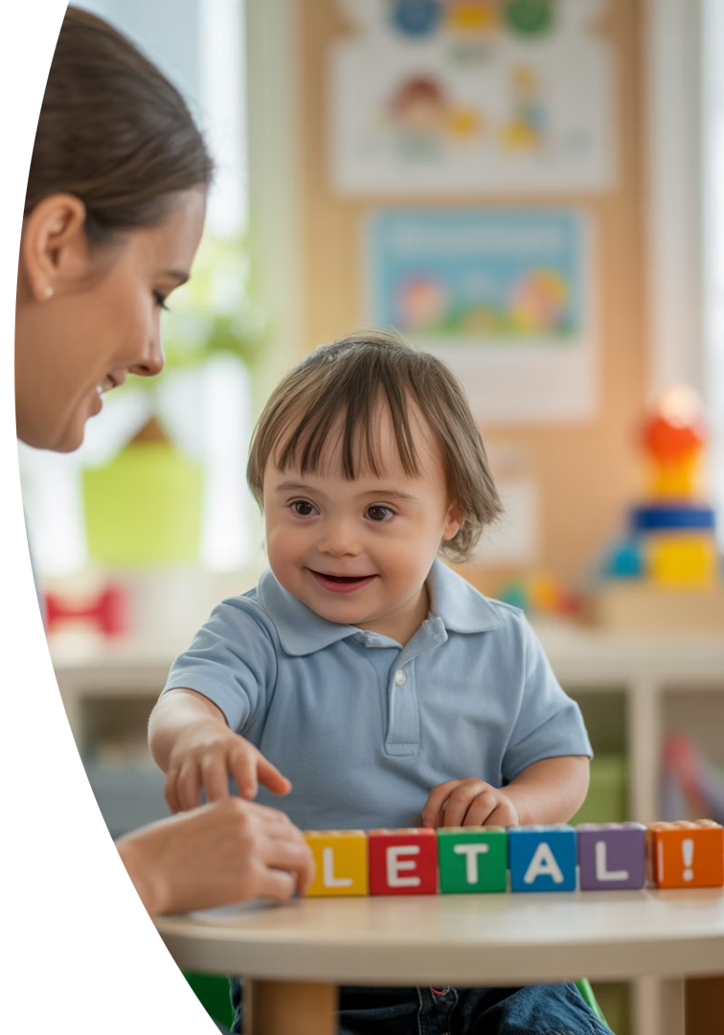
Логопедична підтримка для дітей з інтелектуальними порушеннями

Slide 2
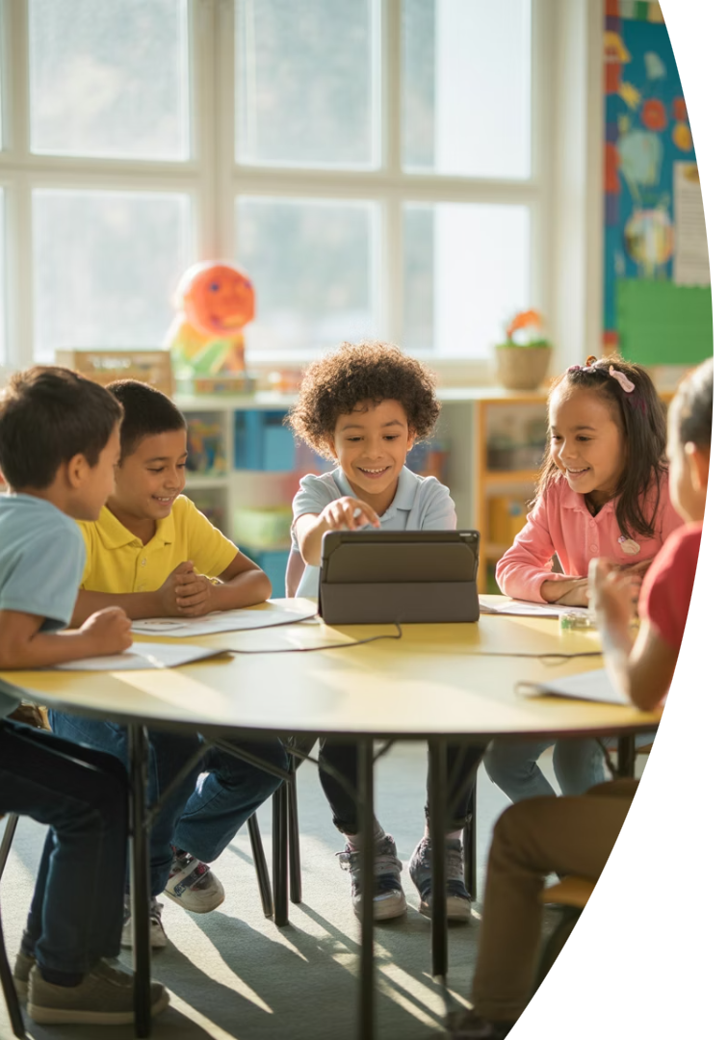



Зміни в суспільному сприйнятті
Подолання стигматизації
Протягом останніх десятиліть в Україні ми спостерігаємо позитивні зміни в суспільному сприйнятті осіб з особливими освітніми потребами. Поступово долається стигматизація, розвивається інклюзивне середовище.
Створення умов для реалізації потенціалу
Саме це ставить перед нами важливе завдання: створити для цих дітей не лише доступ до освіти, а й умови, в яких вони зможуть реалізувати свій потенціал, бути почутими, прийнятими та успішними в межах своїх можливостей.
Активна участь у суспільстві
Важливо забезпечити успішність дітей як у освітньому середовищі, так і в подальшому житті — як активні, повноцінні його учасники.

Slide 3

Державна стратегія спеціальної освіти
Раннє виявлення порушень розвитку
Сучасна державна стратегія у сфері спеціальної освіти передбачає раннє виявлення порушень розвитку як один із важливих кроків.
Всебічний психолого-педагогічний супровід
Забезпечення всебічного психолого-педагогічного супроводу дитини на всіх етапах її навчання.
Впровадження нових підходів
Впровадження нових підходів до організації та змісту педагогічної діяльності. Йдеться не лише про зміну методик, а й про зміну самої філософії взаємодії з дітьми, які потребують особливої уваги та підтримки.

Slide 4

Актуальність проблеми
Міжнародна статистика
Ситуація в Україні
Необхідність розвитку підтримки
За міжнародними даними, інтелектуальна недостатність реєструється приблизно у 2–3% живонароджених дітей. У структурі населення особи з таким діагнозом складають близько 1%. Ці цифри залишаються стабільними протягом останніх десятиліть у більшості країнах.
Проте в Україні спостерігається тривожна динаміка. Згідно з офіційною статистикою Міністерства охорони здоров'я України та відомостями з системи спеціального освіти, у період із 2000 по 2025 рік кількість дітей з інтелектуальною недостатністю, які потребують спеціального або інклюзивного навчання, зросла більш ніж на 6%.
Сьогодні хотіла б звернути вашу увагу на актуальну проблему, що стосується зростання кількості дітей з інтелектуальною недостатністю та необхідності розвитку системи спеціальної та інклюзивної освіти в Україні, зокрема — логопедичної підтримки.

Slide 5






Потреба в логопедичній допомозі
Формування мовлення
Критично важливе для розвитку дитини
Комунікативна компетентність
Основа соціальної взаємодії
Загальна соціалізація
Інтеграція в суспільство
Це суттєве зростання зумовлює нагальну потребу у розширенні та удосконаленні системи підтримки таких дітей. Насамперед йдеться про розвиток логопедичної допомоги, що є критично важливою для формування мовлення, комунікативної компетентності та загальної соціалізації дитини.
Ми повинні враховувати цей виклик у процесі освітнього планування, кадрової підготовки фахівців, модернізації програм та інфраструктури. Забезпечення якісної логопедичної підтримки має стати невід'ємною частиною міждисциплінарного підходу до супроводження дітей з інтелектуальною недостатністю.

Slide 6








Особливості інтелектуальних порушень
Когнітивні труднощі
Органічна природа
Для них характерні порушення у сфері когнітивної діяльності, які проявляються в обмеженості сприйняття, мовлення, уваги, пам'яті та здатності до відтворення набутої інформації.
Порушення інтелектуального розвитку зумовлені ураженнями центральної нервової системи, які мають органічну природу і не схильні до прогресування.
Повільніше засвоєння
Діти з інтелектуальними порушеннями можуть пізніше починати говорити, ходити, опановувати побутові дії. Такі особливості розвитку призводять до повільнішого засвоєння знань і навичок порівняно з ровесниками.
Комунікативні бар'єри
Часто спостерігаються труднощі у формуванні комунікативних умінь, навичок самообслуговування та соціальної взаємодії.

Slide 7
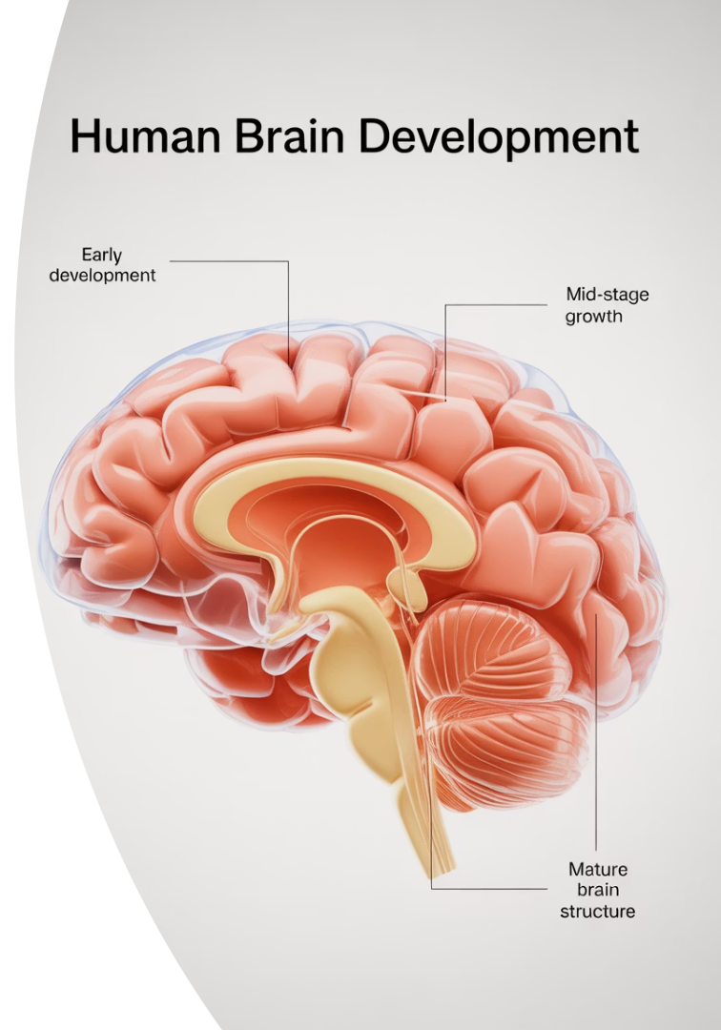




Визначення інтелектуальної недостатності
Неоднорідна група станів
Інтелектуальна недостатність — це неоднорідна група станів, що виникають унаслідок вродженого або рано набутого загального недорозвинення психіки.
Ранній вік виникнення
Інтелектуальна недостатність охоплює різні за проявами стани, які виникають через затримку або порушення розвитку психічних функцій ще з раннього віку.
Труднощі адаптації
Основною характеристикою є труднощі в адаптації до повсякденного життя, що перешкоджають ефективному включенню особи в соціальне середовище.
Органічне пошкодження
Інтелектуальна недостатність це виразне, незворотне системне порушення пізнавальної діяльності, яке виникає внаслідок дифузного органічного пошкодження кори головного мозку.

Slide 8
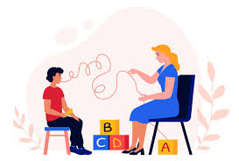
Логопедична підтримка як ключовий елемент
Складна структура порушень
Комплексна допомога
Логопедична підтримка дітей з інтелектуальними порушеннями є важливою темою сучасної корекційної педагогіки та спеціальної освіти, адже мовлення таких дітей часто має складну структуру порушень, пов'язаних із загальним недорозвитком, обмеженим словниковим запасом, труднощами граматичного оформлення висловлювань, недостатнім розумінням мовлення.
Ця категорія дітей потребує не лише педагогічної, а й цілісної, комплексної допомоги, зокрема з боку логопеда, адже мовлення — це базовий інструмент комунікації, навчання та соціалізації.

Slide 9
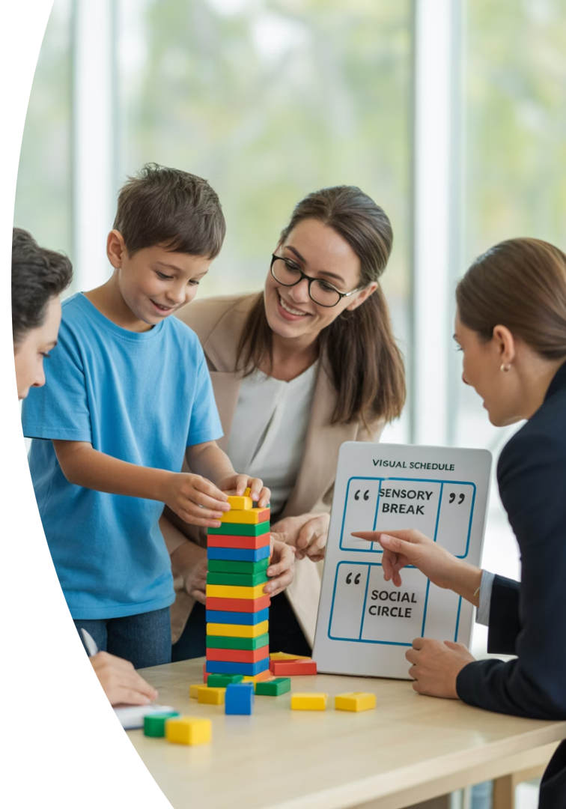




Комплексний підхід до логопедичної роботи
Формування базових мовленнєвих навичок
Комплексна логопедична робота дозволяє формувати базові мовленнєві навички.
Покращення пізнавальної активності
Логопедична підтримка сприяє покращенню пізнавальної активності дитини.
Розвиток комунікативних здібностей
Важливим аспектом є розвиток комунікативних
здібностей дитини.
Зміцнення емоційно-вольової сфери
Особливої уваги потребує індивідуальний підхід, тісна співпраця з родиною та педагогами, залучення зорової, моторної, ігрової та сенсорної підтримки у корекційному процесі.

Slide 10




Результати ефективної логопедичної підтримки
Покращення мовленнєвого розвитку
Завдяки своєчасній та цілеспрямованій логопедичній підтримці значна частина дітей з інтелектуальними порушеннями отримує реальний шанс на покращення мовленнєвого розвитку.
Формування комунікативних навичок
Діти демонструють значний прогрес у засвоєнні навчального матеріалу, краще взаємодіють з однолітками, виявляють більше ініціативи в спілкуванні.
Соціальна адаптація
Це сприяє формуванню в них позитивної самооцінки та зменшенню рівня тривожності.
Підвищення якості життя
Таким чином, логопедична підтримка є не просто допоміжним інструментом у роботі з дітьми з інтелектуальними порушеннями — вона є ключовою умовою їх успішного розвитку, інтеграції в освітнє середовище та повноцінної участі в суспільстві.

